Slide 1
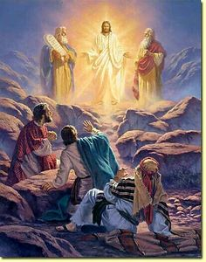

Slide 2
Gods kracht in ons leven
De verheerlijking op de berg Marcus 9:1-13

Slide 3
Inleiding
Vers 1
Sommigen zullen niet sterven voordat ze het Koninkrijk met kracht hebben zien komen
Wie?
Mc. 8:34
Een schare met de discipelen

Slide 4
Gods Koninkrijk
1. Het Koninkrijk is er reeds
Mat. 3:1 en 4:17 - Het Koninkrijk is nabijgekomen
Luc. 17:20,21 - Het Koninkrijk is binnen in u
2. Het Koninkrijk moet nog ten volle komen
Luc. 14:25 - Ik zal de beker opnieuw drinken
in het Koninkrijk

Slide 5
De kracht van Gods Koninkrijk
1. Verheerlijking op de berg
2. Lijden, sterven en opstanding
Rom. 1:4. - Hij heeft met kracht bewezen dat Hij de Zoon van God
is door de opstanding
3. Pinksteren
Hand. 1:8 - Maar u zult de kracht van de Heilige Geest ontvangen
4. Verkondiging aan alle volken
1 Kor. 1:24 - wij prediken Christus, de kracht van God en de
wijsheid van God
5. In ons persoonlijk leven

Slide 6
Mozes en Elia
Mozes is gestorven terwijl niemand erbij
was en hij is door God zelf begraven
(Deuteronomium 34:5-6)
satan in twist met Michaël over het lichaam van Mozes (Judas 9)
Elia is niet gestorven, maar opgevaren naar de hemel
(2 Koningen 2:11)

Slide 7
Mozes en Elia in eindtijd ?
Openbaring 11: 3 - 6
Ik zal mijn 2 getuigen macht geven
v. 6 Ze hebben macht om de hemel te sluiten: geen regen
v. 6 b Ze hebben macht over de wateren om die in bloed te veranderen en de aarde te treffen met allerlei plagen

Slide 8
Inhoud gesprek
Luc 9:31
Ze verschenen in heerlijkheid en spraken
over Zijn heengaan, dat Hij zou
volbrengen in Jeruzalem.

Slide 9
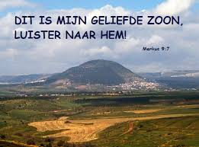

Slide 10
De kracht van Gods Koninkrijk
Enkele uitwerkingen als je bidt om Gods kracht en
werking in je leven
Leren luisteren naar de stem van Jezus
Groei in je geestelijk leven
Kracht naar lichaam, ziel en geest
Vrij van angst, in Gods rust komen
Vrij van verslaving
Verlangen naar Gods Woord
Verlangen naar een rijk gebedsleven
Vervulling met en leiding door Gods Geest
Gods vrede, die alle verstand te boven gaat
…

